Slide 1
ACTIVIDAD 01 / APLICACIONES MÓVILES I
Selección de un framework
móvil para ConectaCruz
Informe IMRyD y demostración en Android
Rodrigo Ledezma Sanchez
Universidad Privada Domingo Savio
01
Notes:
0:00–0:12
Soy Rodrigo Ledezma Sanchez. Presento la comparación de frameworks para ConectaCruz y la primera evidencia de ejecución en Android.

Slide 2
Recorrido de la defensa
01 Contexto y alcance
Necesidades del comercio local y objetivos del prototipo.
02 Comparación y resultados
Tres alternativas, cinco criterios y dos escenarios de sensibilidad.
03 Evidencia y próximos pasos
Primera pantalla en Android, catálogo actual y plan de validación.
02
Notes:
0:12–0:22
Primero explicaré el problema. Después mostraré la matriz y cerraré con la evidencia del prototipo.

Slide 3
Problema y pregunta de investigación
¿Qué framework conviene para un catálogo con pedidos y reservas?
Escenario de Santa Cruz de la Sierra
Un comercio de barrio atiende consultas y pedidos por WhatsApp y redes. Horarios, productos y disponibilidad quedan repartidos entre conversaciones.
Alcance de la investigación
El escenario es un supuesto de diseño. La actividad compara tecnologías y verifica la primera pantalla en Android.
03
Notes:
0:22–0:44
El caso parte de un comercio de Santa Cruz que atiende consultas por WhatsApp y redes. Buscamos reunir información dispersa y elegir una tecnología que permita avanzar hacia pedidos y reservas con un presupuesto limitado.

Slide 4
Alcance y objetivos del prototipo
Primera entrega
Mostrar la bienvenida de ConectaCruz y comprobar su ejecución en Android.
Proyecto actual
Consultar seis negocios de ejemplo mediante un catálogo local.
Funciones propuestas
Añadir fichas detalladas, pedidos y reservas con confirmación del comercio.
04
Notes:
0:44–1:01
La evidencia original es la bienvenida. El código actual incluye un catálogo de seis ejemplos. El pedido y la reserva corresponden a una fase posterior.

Slide 5
Tres alternativas para el mismo alcance
Flutter
Dart y widgets compartidos para Android e iOS. El proyecto de la asignatura ya utiliza este entorno.
React Native
Componentes para Android e iOS con JavaScript y React. Su incorporación depende de la experiencia del equipo.
Desarrollo nativo
Kotlin para Android y Swift con SwiftUI para iOS. Cada plataforma tiene su propio proyecto de interfaz.
05
Notes:
1:01–1:23
Comparamos Flutter con Dart, React Native con JavaScript y desarrollo nativo con Kotlin y Swift. Las guías oficiales respaldan las capacidades descritas. Para rendimiento contrastamos una prepublicación comparativa.
Fuente: https://developer.android.com/kotlin/first
Fuente: https://developer.apple.com/tutorials/develop-in-swift/hello-swiftui
Fuente: https://docs.flutter.dev/platform-integration
Fuente: https://doi.org/10.48550/arXiv.2609.21544
Fuente: https://reactnative.dev/docs/getting-started

Slide 6
Cómo se construyó la evaluación
Costo y rendimiento
30 % para esfuerzo de desarrollo y mantenimiento. 20 % para respuesta esperada del catálogo.
Comunidad y soporte
15 % para recursos de apoyo. 20 % para cobertura de Android e iOS.
Aprendizaje
15 % para el esfuerzo de incorporación del equipo. La escala va de 1 a 5.
06
Notes:
1:23–1:48
El costo recibe el mayor peso por el presupuesto limitado. La cobertura valora si cada alternativa llega a ambas plataformas. El trabajo duplicado se contabiliza en costo. El aprendizaje depende de la experiencia del equipo.

Slide 7
Matriz ponderada
Criterio | Peso | Flutter | React Native | Nativo
Costo | 30 | 30 | 30 | 12
Rendimiento | 20 | 16 | 16 | 20
Comunidad | 15 | 12 | 12 | 12
Soporte Android e iOS | 20 | 20 | 20 | 20
Curva de aprendizaje | 15 | 12 | 9 | 6
Total / 100 | 100 | 90 | 87 | 70
Aporte = peso × calificación ÷ 5. La escala de calificación va de 1 a 5.
07
Notes:
1:48–2:17
Multiplicamos el peso por la calificación y dividimos entre cinco. Por ejemplo, un cinco en costo aporta treinta puntos. Flutter obtuvo noventa, React Native ochenta y siete, y el desarrollo nativo setenta. La tabla muestra aportes ponderados.

Slide 8
La experiencia del equipo cambia la decisión
3 puntos
Costo y plataformas
Flutter y React Native empatan en costo. Las tres opciones cubren Android e iOS.
de ventaja para Flutter
en el escenario base
Escenario con experiencia en React
React Native sube de 87 a 93 si su nota de aprendizaje pasa de 3 a 5.
La matriz favorece la experiencia disponible para este prototipo.
08
Notes:
2:17–2:37
Flutter y React Native empatan en costo. Flutter gana tres puntos por el avance previo del equipo con Dart. Una nota mayor de aprendizaje para React Native cambiaría el resultado.
Fuente: https://docs.flutter.dev/platform-integration
Fuente: https://reactnative.dev/docs/getting-started

Slide 9
Dos escenarios de sensibilidad
Equipo con experiencia en React
Si React Native sube de 3 a 4 en aprendizaje, empata con Flutter. Con 5, llega a 93 puntos.
Mayor peso del rendimiento
Al trasladar 10 puntos de costo a rendimiento, Flutter queda en 88, React Native en 85 y nativo en 76.
Son simulaciones de la matriz. Los valores dependen de las prioridades y calificaciones adoptadas.
09
Notes:
2:37–3:00
En aprendizaje, React Native empata con una nota de cuatro y pasa al frente con cinco. Si damos diez puntos más de peso al rendimiento, mejora la posición de nativo, aunque Flutter sigue primero en ese escenario.

Slide 10
Qué puede cambiar con pruebas reales
El desarrollo nativo merece consideración
El estudio registró ventajas nativas en algunas operaciones. El orden varió según tarea y plataforma.
El emulador verifica la interfaz
La demostración confirma el arranque de la bienvenida en Android. Quedan por medir memoria, arranque y fluidez en teléfonos físicos.
Validación para ConectaCruz
Primero se evaluaría el catálogo con imágenes. Después se probarían los flujos de pedido y reserva.
10
Notes:
3:00–3:20
La prepublicación observó ventajas nativas en algunas operaciones, con diferencias según la tarea. En ConectaCruz todavía faltan mediciones de arranque, memoria y fluidez en equipos físicos.
Fuente: https://doi.org/10.48550/arXiv.2609.21544

Slide 11
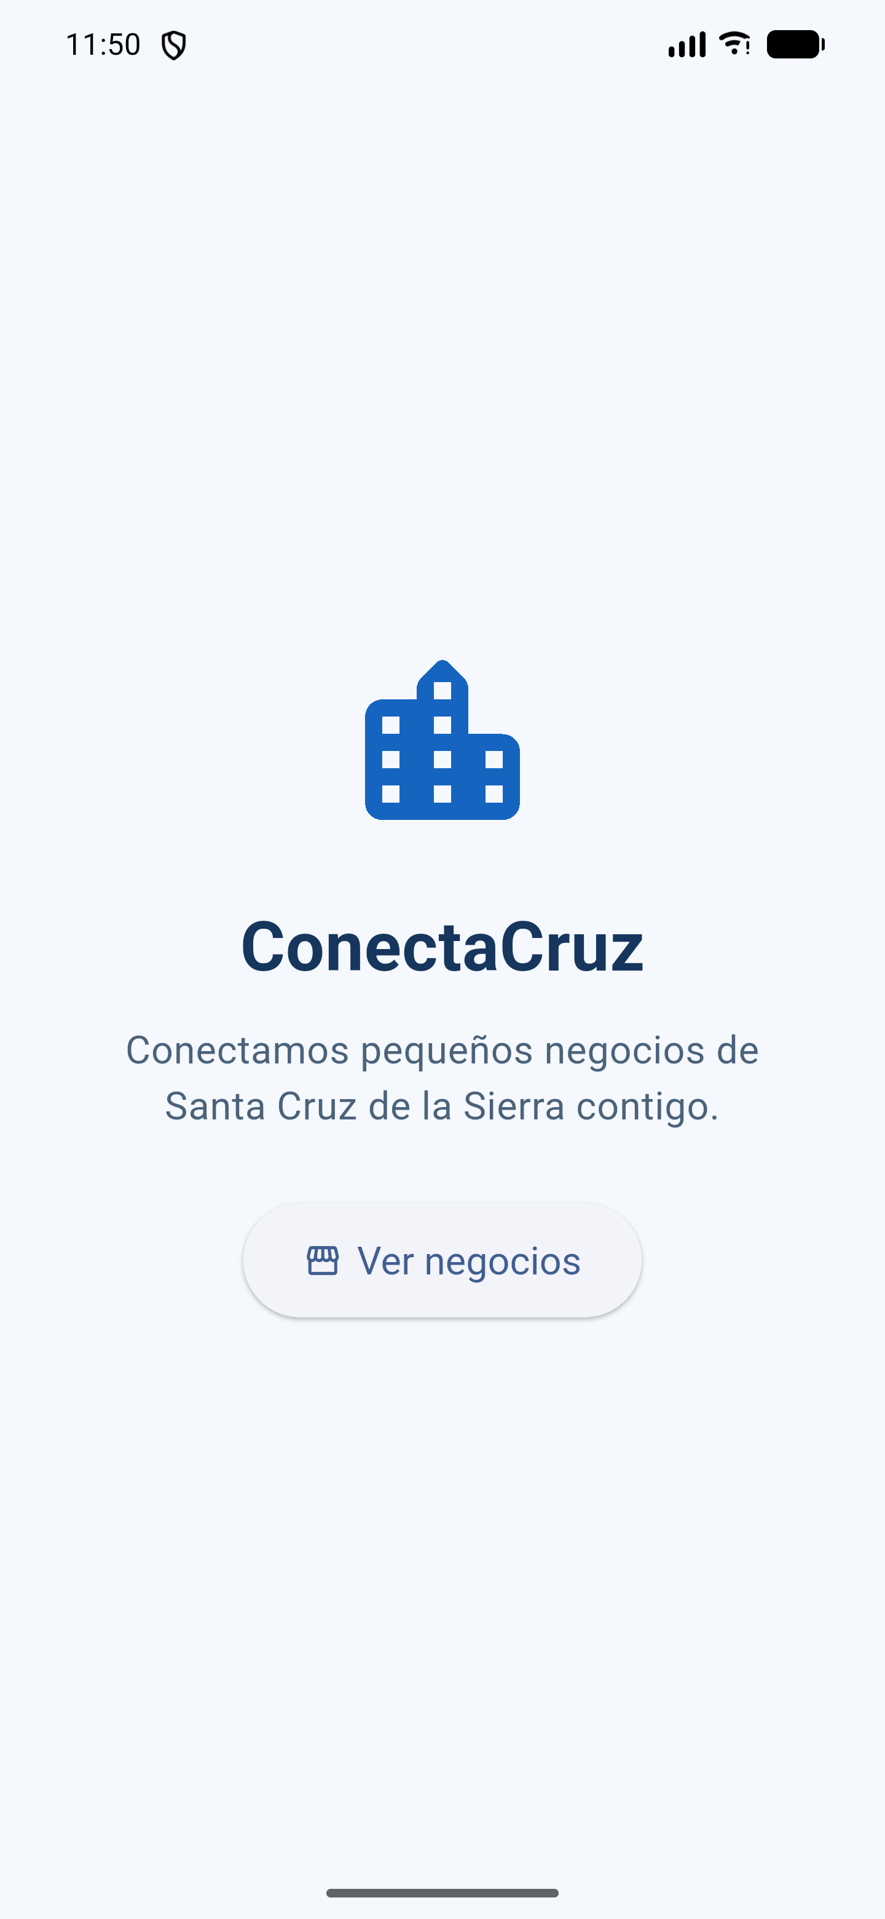
Bienvenida ejecutada en Android
Interfaz de bienvenida
Scaffold organiza la pantalla. El título, la descripción y «Ver negocios» aparecen en la captura.
Entorno Android
Flutter 3.47.9 y Android SDK 37.0.0. El registro de flutter doctor informa «No issues found!».
Evidencia original del emulador Pixel 6 Pro
11
Notes:
3:20–3:48
La captura muestra la bienvenida ejecutándose en el emulador, con ícono, título, descripción y botón. La acción del botón estaba pendiente. El diagnóstico registró Flutter 3.47.9, Android SDK 37.0.0 y licencias aceptadas.

Slide 12
Cómo funciona el catálogo actual
Modelo Negocio
Cada registro contiene nombre, rubro, descripción e imagen. Hay seis ejemplos locales.
Pantalla CatalogoPage
ListView.builder construye las tarjetas del catálogo conforme se necesitan.
Tarjeta NegocioCard
Presenta los datos y muestra una alternativa visual si falla la imagen de red.
12
Notes:
3:48–4:08
El código separa el modelo, la pantalla y la tarjeta. La lista se construye a partir de seis negocios de ejemplo. Cada tarjeta muestra un recurso alternativo si falla su imagen.

Slide 13
Plan de validación
Navegación y conexión
Probar bienvenida, catálogo y detalle en equipos Android con conexión normal, lenta y sin conexión.
Arranque y desplazamiento
Medir varias ejecuciones con el mismo conjunto de negocios y registrar la mediana.
Pedidos y reservas
Comprobar confirmaciones y reintentos con comercios piloto antes de ampliar a iOS.
13
Notes:
4:08–4:32
Primero hay que verificar el catálogo en equipos reales y con distintas conexiones. Después se probarían los pedidos y reservas, en especial la confirmación y el reintento tras un corte de red.

Slide 14
Decisión para el prototipo
Flutter
La base en Dart permite avanzar con el catálogo y conservar iOS como objetivo posterior.
La siguiente validación es el catálogo en teléfonos Android físicos.
14
Notes:
4:32–4:44
Flutter es la opción recomendada para continuar el prototipo. La decisión se revisará cuando existan resultados del catálogo en teléfonos reales.

Slide 15
Fuentes de la comparación
Android Developers
Android’s Kotlin-first approach
Apple Developer
Hello, SwiftUI
Flutter Docs
Build for and integrate with multiple platforms
Ilovan (2026)
Cross-platform vs native mobile development · arXiv
Meta Platforms (2026)
Introduction · React Native
15
Notes:
4:44–4:50
Las referencias completas están en el informe. Gracias.
Fuente: https://developer.android.com/kotlin/first
Fuente: https://developer.apple.com/tutorials/develop-in-swift/hello-swiftui
Fuente: https://docs.flutter.dev/platform-integration
Fuente: https://doi.org/10.48550/arXiv.2609.21544
Fuente: https://reactnative.dev/docs/getting-started

